Slide 1

STVARAOCI TEHNIČKOG SAZNANJA
NASTAJANJE TEHNIČKE INTELIGENCIJE

Slide 2
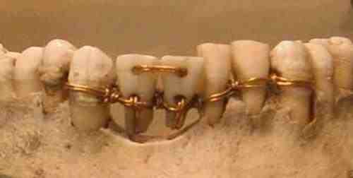
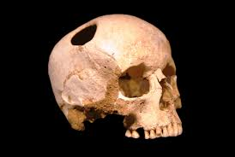
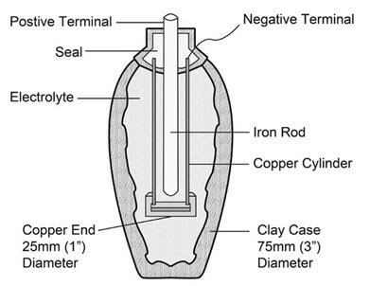
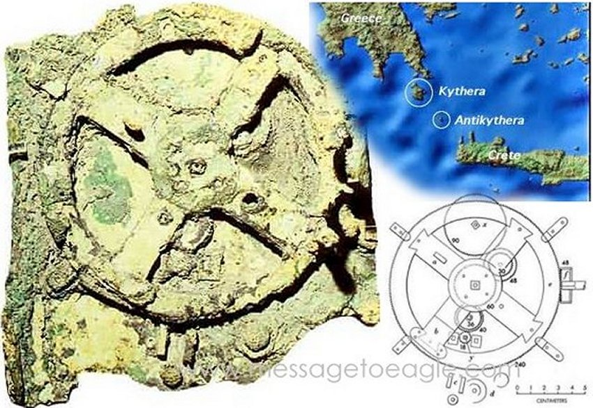
Zubna tehnika u Egiptu
Trepanacija
Bagdadska baterija
Mehanički računar sa Antikitere

Slide 3
Stvaraoci tehničkog saznanja
Zanatlije
Daroviti pojedinci
Tehnički pronalazači (prvi inženjeri)- Heron, Stranton, Čang Heng, Arhimed

Slide 4
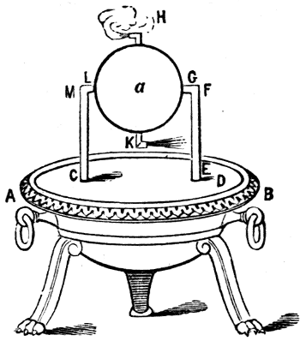
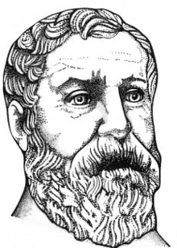
Heron

Slide 5
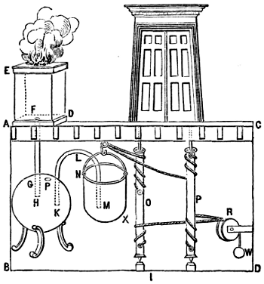
Heronova automatska vrata

Slide 6
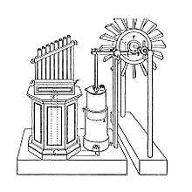
Orgulje koje je pokretala snaga vetra i vode

Slide 7
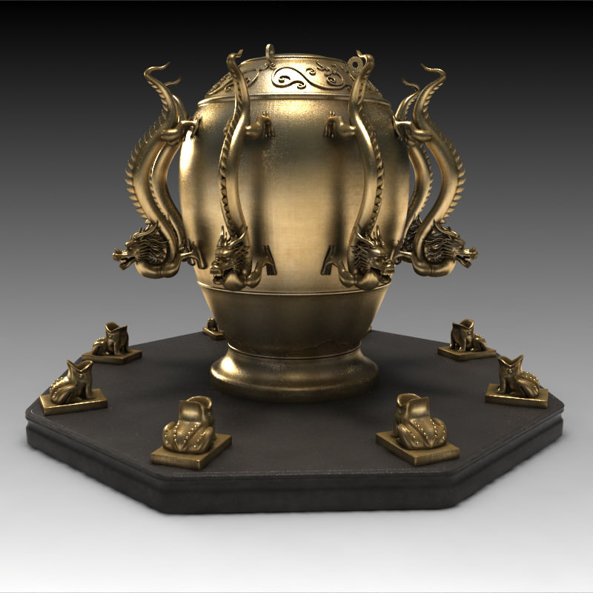
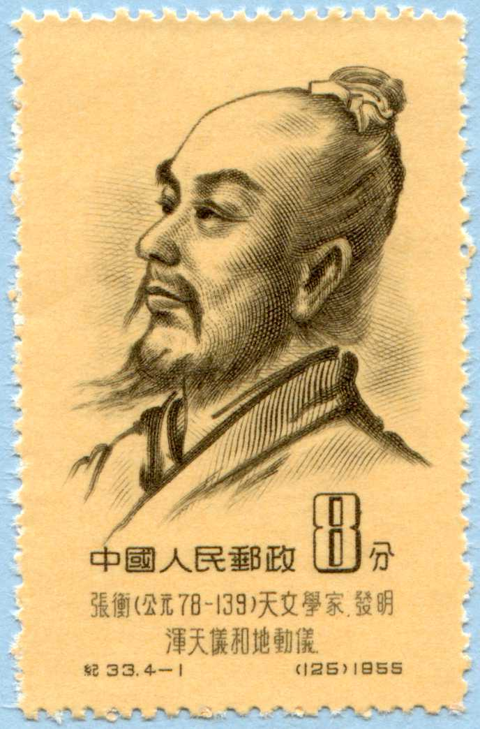
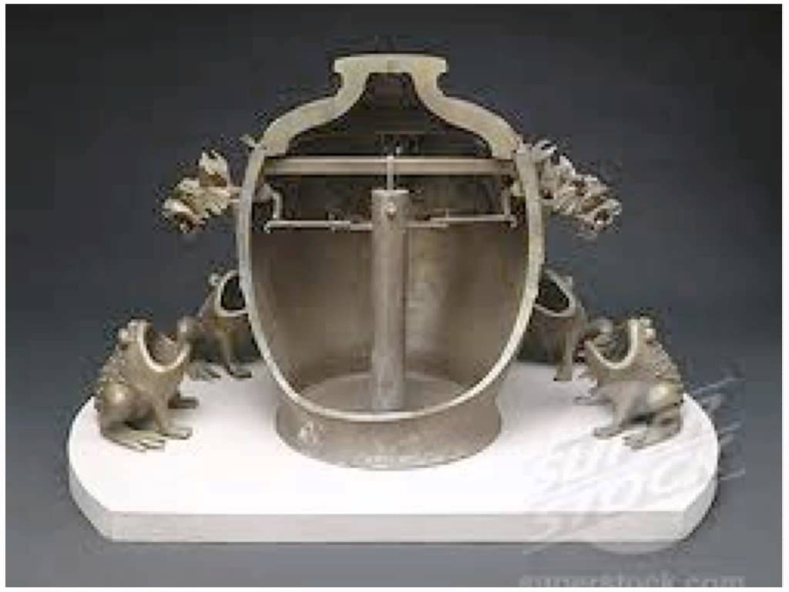
Čang Heng

Slide 8
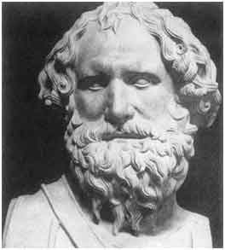
Arhimed
EUREKA! (hidrostatički princip)
RATNA TEHNIKA KORIŠĆENA PRILIKOM ODBRANE SIRAKUZE.
ARHIMEDOV ŠRAF

Slide 9
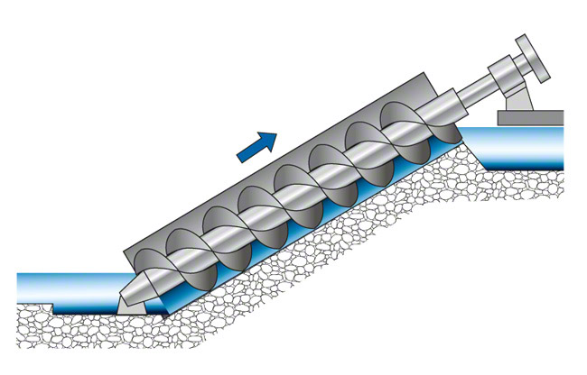
Arhimedov šraf

Slide 10
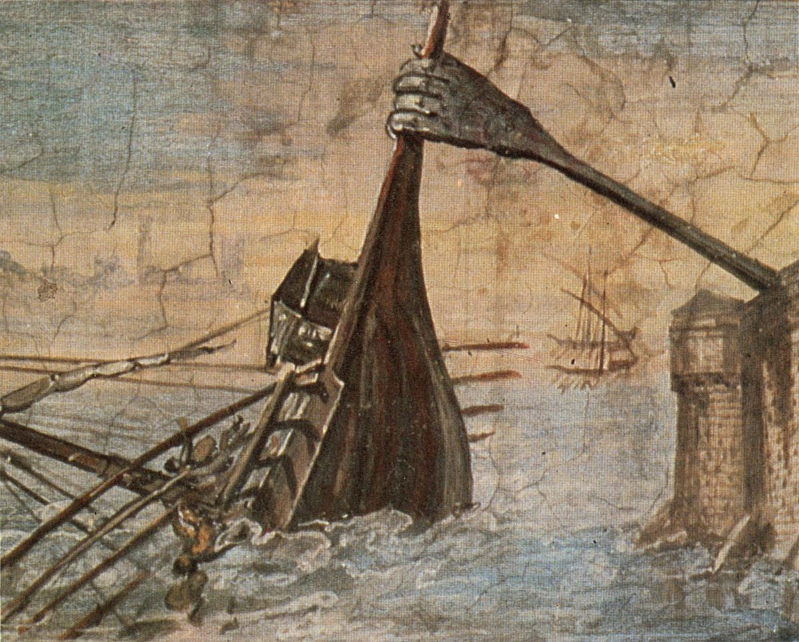
Arhimedova kandža

Slide 11
1300-1600. godine (kraj Srednjeg veka i Renesansa)
Naučnici na univerzitetima
Humanisti
Umetnici zanatlije

Slide 12
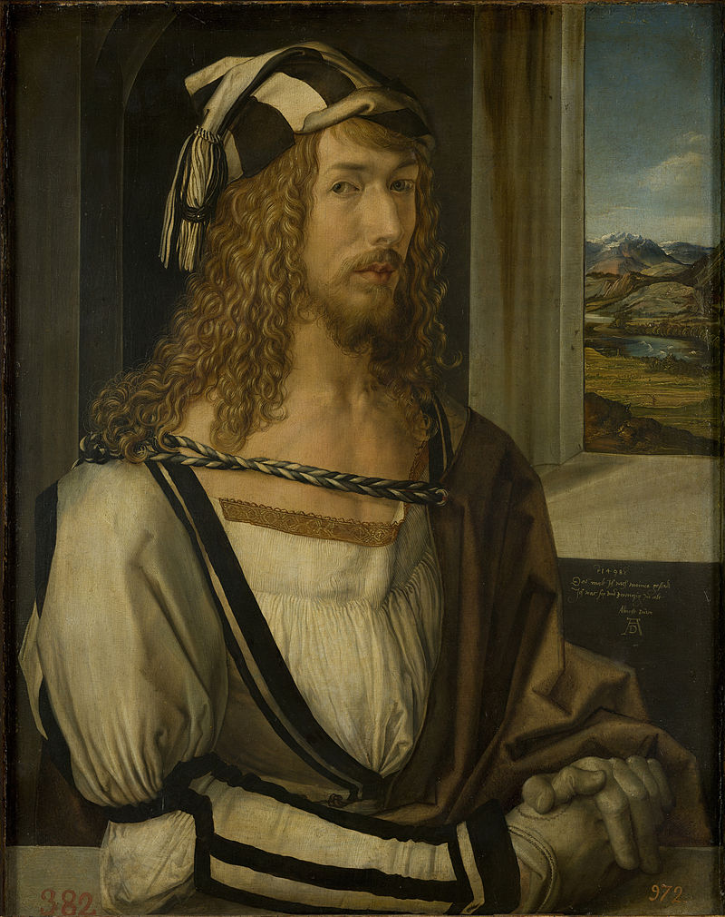
Albreht Direr
Geometrija
Ljudske proporcije

Slide 13
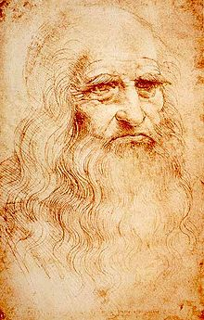
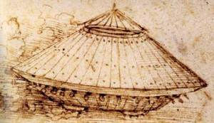
OKLOPNO VOZILO
Leonardo Da Vinči

Slide 14
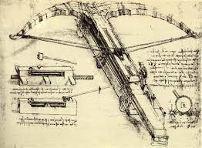
DŽINOVSKI SAMOSTREL

Slide 15
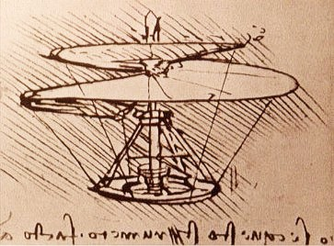
HELIKOPTER

Slide 16
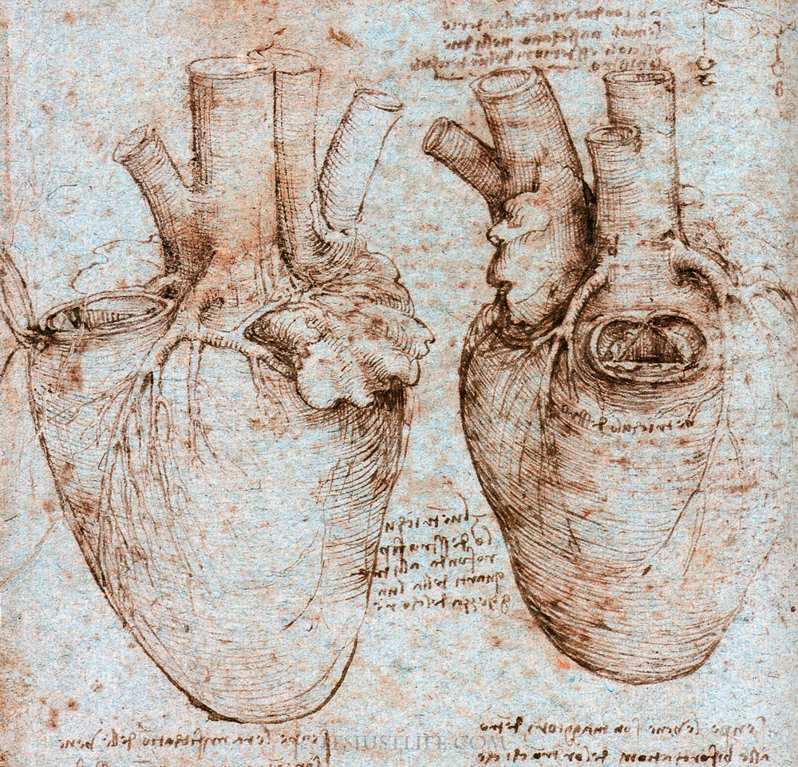
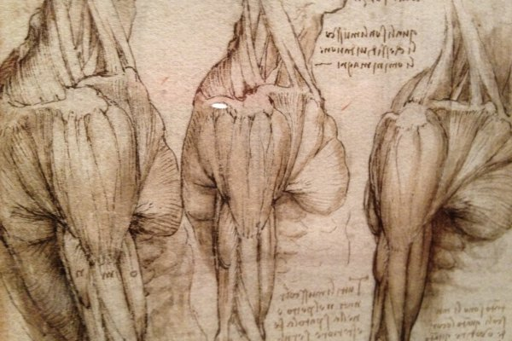
Anatomski atlas

Slide 17
Nastajanje tehničke inteligencije
Nemogućnost sticanja tehničkog saznanja
Teologija, pravo, filozofija, istorija, kultura
Akademija i Licej
Uzroci nepostojanja tehničkih škola i predmeta:
Nezainteresovanost vladajuće klase za razvojem tehnike
Religijski pogled na svet
Poljoprivredni način proizvodnje
Nemogućnost potlačene klase da razvija tehničko saznanje

Slide 18
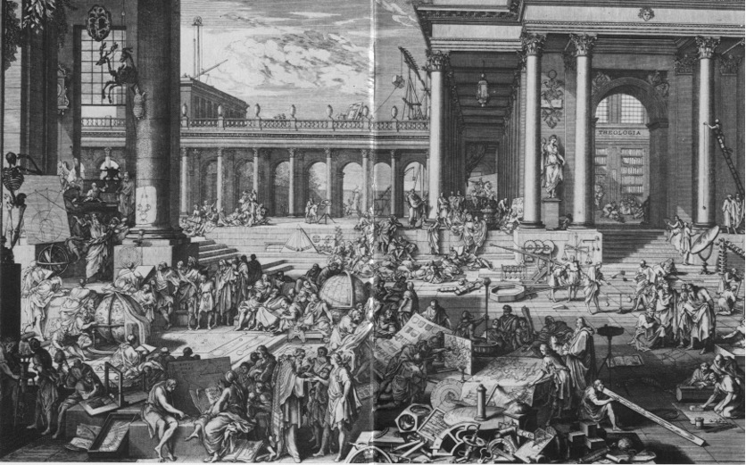
Prve naučno-obrazovne institucije za proučavanje prirodnih nauka:
Akademija nauka u Parizu (1666.)

Slide 19
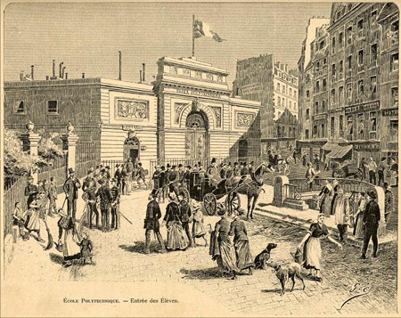
Berlinska akademija nauka (1770.)
Petrogradska akademija (1725.)
Politehnička škola u Parizu (1794.)

Slide 20
Razvoj inženjerske profesije u XVIII i XIX veku
Kraj XVIII i početak XIX veka- stvaranje novih profesija
Do polovine XIX veka pojam inženjer nije bio u opštoj upotrebi.
Pojam inženjer se u Francuskoj, Nemačkoj i Holandiji do kraja osamnaestog veka upotrebljavao za označavanje profesionalne grupe u vojsci (vojni inženjeri, graditelji fortifikacija).

Slide 21
Institucionalizacija
Prvi oblici profesionalnog organizovanja inženjera se pojavljuju u Engleskoj, gde se stvara Društvo inženjera građevinarstva (1770. godine, Society of Civil Engineers) i Institucija inženjera građevinarstva (1818. godine, Instititution of Civil Engineers).
Politehnička škola u Parizu (1794.)
U Nemačkoj se tek 1850-ih stvaraju prve asocijacije inženjera.
1810-1820.-Neohumanistička vizija obrazovanja Vilhelma fon Humbolta

Slide 22
Do 1900. godine, prema rečima Ben-Davida (Joseph Ben-David), menja se društveni položaj nauke, “koja tada postaje gotovo profesionalna djelatnost, rutinska i organizirana”( Ben-David, 1986: 138).
Jedini kompromis je bio da se u tehničkim školama mogu predavati i matematika, fizika, hemija i savremeni jezici pored inženjerskih predmeta (Gispen, 2002).

Slide 23
“Samo profesija koja se sastoji od pravih inženjera je vredna slobodnog razvoja i nezavisnog predstavljanja sopstvenih interesa.
Ne može postati pravim inženjerom onaj ko nije postao prava osoba. Obrazujte prave ljude koji, u svom obrazovanju i načinu života, stoje na vrhu kosmopolitskog života i civilnog društva, i onda stvorite od njih inženjere – to je sve što je potrebno i to je jedino rešenje problema” (Max Maria von Weber, navedeno prema Kleinhempel, 1991: 426).

Slide 24
Razvoj inženjerstva u Srbiji
Srbija se u periodu industrijalizacije (1815-1941) borila sa velikom nepismenošću (1921. godine od dvanaest miliona stanovnika, 51,5% je bilo nepismeno (Petranović, 1988).
Veliki broj zanatlija početkom dvadesetog veka bio je potpuno nepismen, sličan problem je bio i sa radništvom u industriji.

Slide 25
1838.-osnovan Liceum Knjažestva serbskog (Licej) u Kragujevcu, 1841. prebačen u Beograd
1846.-prva Inženjerska škola sa sedištem u Beogradu (predavali su se predmeti Praktično zemljomerje, Mehanika, Arhitektura, Crtanje i Nemački jezik.)
1853. godine jedno od formiranih odeljenja Liceja je bilo Odjelenije jestestoslovno i tehničesko na kom počinje prvi put obrazovanje inženjera na fakultetskom nivou u Srbiji.
1863. iz ovog odelenja se stvara Velika škola koja se kasnije deli na Tehnički, Filozofski i Pravni fakultet u Beogradu.
1890. osnovano Udruženja srpskih inženjera (počasni član je bio Nikola Tesla).
1905. Velika škola se pretvara u Univerzitet u Beogradu

Slide 26
1906/1907. godine na Tehnički fakultet bilo je upisano 149 studenata, od toga 99 na smeru za građevinske inženjere, a ostali na odsecima za arhitekte i mašinske inženjere (www.grf.bg.ac.rs/fakultet/is).
Veći društveni ugled imali su klasični predmeti, kao pravo, filozofija i medicina, dok su diplome sa stručnim kvalifikacijama iz ekonomije ili inženjerskih struka privlačile mnogo manje polaznika.
Od oko 30.000 studenata koji su između 1919. i 1941. izašli sa univerziteta, dve trećine je pohađalo pravni i filozofski fakultet“(Čalić, 2004: 284-285).

Slide 27

TEHNIČKA INTELIGENCIJA
DANAS

Slide 28
Tehnička inteligencija danas
1969/70.- u oblasti prirodno-matematičkih i tehničkih nauka, fakultet završilo ukupno 2026 studenata. Od toga 455 studenata u oblasti prirodno-matematičkih nauka, a 1575 u oblasti tehničkih (Statistički godišnjak Republike Srbije i Crne Gore, 2003: 361).
2015/16.- u oblasti prirodnih nauka, matematike i statistike imamo 2277 diplomirana studenta, u oblasti informaciono-komunikacionih tehnologija 2564 diplomirana studenta i u oblasti inženjerstva, proizvodnje i građevinarstva 8198 diplomirana studenta (Statistički godišnjak, 2017: 118).

Slide 29
Broj upisanih studenata na fakultetima u Srbiji u polju tehnike (inženjerstva), proizvodnje i građevinarstva
2008/09 | 2009/10 | 2010/11 | 2012/13 | 2013/14 | 2014/15 | 2015/16
33397 | 32272 | 32528 | 38215 | 38337 | 40172 | 45298
Izvor: Statistički godišnjak (2010, 2011, 2012, 2014, 2015, 2016, 2017).
Broj upisanih studenata na fakultetima u Srbiji u polju prirodnih nauka, matematike i informatike (i informacionih tehnologija)
2008/09 | 2009/10 | 2010/11 | 2012/13 | 2013/14 | 2014/15 | 2015/16
22648 | 20885 | 22599 | 24152 | 27212 | 26298 | 34053
Izvor: Statistički godišnjak (2010, 2011, 2012, 2014, 2015, 2016, 2017).

Slide 30


